Slide 1
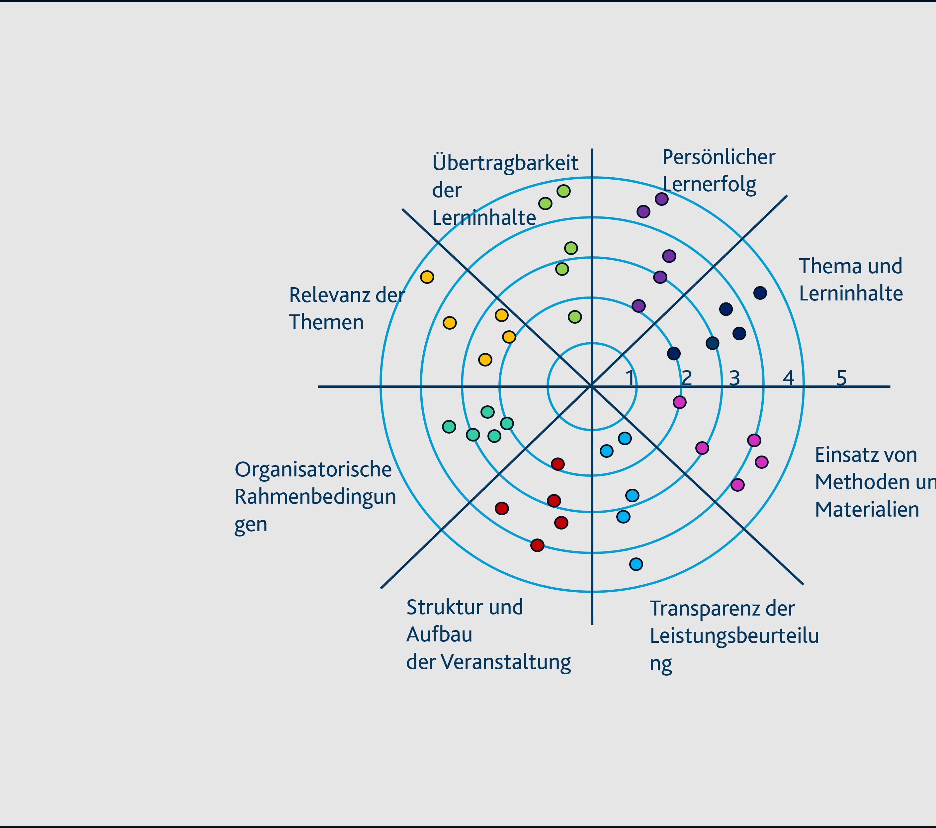
Feedback per Punkteabfrage

Slide 2
Punkteabfrage
Was ist die Punkteabfrage?
Die Punkteabfrage ist eine Form der Evaluation, bei der Studierende ihre Einschätzungen zu verschiedenen Aspekten eurer Lehrveranstaltung in Form von Punkten oder Bewertungen abgeben. Dies kann sowohl online als auch in Papierform erfolgen.
Nutzen der Punkteabfrage
1. Gezieltes Feedback
Erlaubt es den Studierenden, spezifische Aspekte der Lehrveranstaltung zu bewerten, wie z.B. die Verständlichkeit der Erklärungen, die Strukturierung des Unterrichts oder die Verfügbarkeit von Materialien.

Slide 3
Punkteabfrage
2. Schnelle Auswertung
Die Auswertung der Punkteabfrage ist schnell und unkompliziert, da sie auf numerischen Bewertungen basiert. Dies ermöglicht eine zeitnahe Rückmeldung und erleichtert die Identifizierung von Handlungsfeldern.
3. Kontinuierliche Verbesserung
Durch regelmäßige Punkteabfragen können Trends über die Veranstaltungszeit hinweg erkannt und Lehrmethoden kontinuierlich an die Bedürfnisse der Studierenden angepasst werden.
4. Transparente Kommunikation
Die Methode fördert die Transparenz, indem sie den Studierenden die Möglichkeit gibt, konstruktives Feedback zu geben. Dies stärkt die Kommunikation zwischen Lehrenden und Studierenden.

Slide 4
Punkteabfrage
Wie setze ich die Punkteabfrage ein?
Definieren Sie vorab die Aspekte, die von den Studierenden bewertet werden sollen. Dies können z.B. die Relevanz der Inhalte oder die Unterstützung bei Fragen sein oder eine Gesamtschau über eine Lehrveranstaltung hinweg sein.
Legen Sie eine klare Punkteskala fest, die von den Studierenden genutzt wird. Dies kann eine Skala von 1 bis 5 oder 1 bis 10 sein, abhängig von der erwarteten Granularität der Antworten.
Integrieren Sie die Punkteabfrage in Ihre Lehrveranstaltung, sei es durch Online-Umfragen, Papierformulare oder andere geeignete Methoden.
Nehmen Sie sich Zeit, die Ergebnisse zu analysieren und zu reflektieren. Identifizieren Sie Stärken und Schwächen, um gezielte Maßnahmen zur Veränderung Ihrer Lehrpraxis zu ergreifen.
Teilen Sie den Studierenden die Ergebnisse mit und zeigt, wie ihr ihre Rückmeldungen in Ihre Lehrpraxis integrieren.

Slide 5
Anleitung Punkteabfrage
Teilen Sie Ihren Bildschirm in der Videokonferenz und rufen Sie die Punkteabfrage auf bzw. teilen Sie die Bewertungsbögen und erläutern Sie kurz die zu bewertenden Aspekte und die Punkteskala.
Bitten Sie die Teilnehmenden, jeweils einen Punkt mit Hilfe der Kommentier-Funktion, wie dem Stempelwerkzeugs im Whiteboard auf der Punkteabfrage entsprechend ihrer Einschätzung zu platzieren.
Geben Sie den Teilnehmenden danach die Möglichkeit, die Punkte im Gespräch oder im Chat zu interpretieren.
Tipp
Diese Methode kann auch dazu angewendet werden, Ergebnisse, die Sie per Brainstorming gesammelt haben, zu präsentieren und von Teilnehmenden bewerten zu lassen. So können Präferenzen herausgefunden werden

Slide 6
Vorlage Punkteabfrage
Übertragbarkeit der
Lerninhalte
Persönlicher
Lernerfolg
Wie schätzen Sie die heutige
Lehrveranstaltung ein?
Bitte nutzen Sie die Kommentier-Funktion, um die jeweiligen Bereiche zu bewerten.
Skala: von 1= trifft voll und ganz zu bis
5 = trifft überhaupt nicht zu
Thema und
Lerninhalte
Relevanz der
Themen
1 2 3 4 5
Einsatz von Methoden und Materialien
Organisatorische
Rahmenbedingungen
Struktur und Aufbau
der Veranstaltung
Transparenz der
Leistungsbeurteilung

